Slide 1
PHARMACOVIGILANCE
Université Oran 1
Faculté de Médecine
Département de Medecine
3ème année
2025/2026

Slide 2
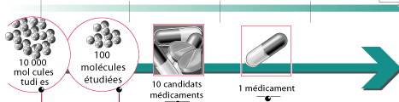
INTRODUCTION
Posologies thérapeutiques
Effet indésirable
Effet indésirable
Effet thérapeutique
Effet thérapeutique
Développement
ALLPPT.com _ Free Powerpoint Templates, Diagrams and Charts

Slide 3


INTRODUCTION
La surveillance de ces effets indésirables (EI) médicamenteux, qui vont du trouble bénin au cas grave, revient à :
la pharmacovigilance.

Slide 4

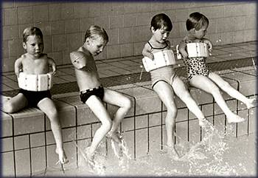

HISTORIQUE
Thalidomide (1957): hypnotique et chez les femmes enceintes comme antiémétique.
Les tests de toxicité chronique sur l’animal ainsi que les essais cliniques effectués chez l’homme en 1956 n’ayant démontrés aucune toxicité particulière (les tests de tératogénie n’étant pas encore effectués à cette époque).
1959: Les épidémiologistes ont noté un accroissement de malformations congénitales des membres (phocomélie).
1961: caractère tératogène de la thalidomide démontré (Par inhibition de l’angiogénèse) d’où retrait de l’AMM.
C’est suite au drame provoqué par la thalidomide que l’OMS a mis en place un programme international permettant de contrôler les réactions secondaires aux médicaments en 1967.

Slide 5

DÉFINITION
la pharmacovigilance est une Science ou ensemble d’activités
relatives à la détection, l’évaluation, à la compréhension et à
la prévention des effets indésirables ou de tout autre problème
lié aux médicaments.

Slide 6

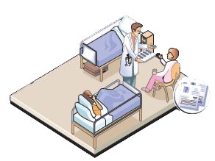
JUSTIFICATION DE LA PHARMACOVIGILANCE
Limites des Essais pré cliniques :
Le nombre d’animaux testés et La durée d’observation sont limités.
La différence de la pharmacocinétique et des biotransformations du médicament est difficilement extrapolable à l’homme (métabolites différents).
Certains effets ne seront pas détectés (troubles psychiques, allergie...).
Limites des Essais cliniques :
Le nombre de sujets inclus dans les essais cliniques est limité (< 5000 personnes).
Sujets à risque sont écartés : enfants, vieillards, femme enceinte, IR, IH.
Absence d’information sur les effets d’une prise chronique et les IAM.
Déroulement en milieu hospitalier où certains facteurs de risque(irrégularités des prises, l’alimentation ou l’alcool) sont minimisés.
Faible fréquence des effets indésirables graves :
Pénicilline : 1 choc anaphylactique/47500 Inj Peni, 1 décès /100000 patients.

Slide 7

OBJECTIFS
Déceler aussi précocement que possible les effets indésirables graves et inattendus dus aux médicaments nouvellement introduits en thérapeutique.
Établir la fréquence et la gravité des effets indésirables connus.
Identifier les facteurs de risque et des mécanismes pouvant expliquer ces effets.
Evaluer le rapport bénéfice/risque.
Diffuser l’information nécessaire à l’amélioration de la prescription et de la réglementation du médicament.

Slide 8

NOUVELLES MISSIONS DE LA PHARMACOVIGILANCE
La notion de vigilance et son obligation, se sont étendues à d’autres secteurs que le médicament :
Hémovigilance (Produits sanguins),
Matériovigilance (dispositifs médicaux),
Biovigilance (contrôle et suivi de qualité et de l’innocuité des tissus et cellules employés pour les greffes),
Réactovigilance (réactifs de laboratoire),
Addictovigilance (produits psycho-actifs),
Cosmétovigilance (cosmétiques),
Phytovigilance (les plantes).

Slide 9
MOYENS D’ACTION DE LA PHARMACOVIGILANCE
Retrait de l’AMM :
Le plus souvent, ce sont les firmes elles-mêmes qui retirent leur produit de la vente dès que des faits inquiétants de pharmacovigilance sont signalés quelque part dans le monde.
Suspension de l’AMM :
Pour permettre (le plus souvent en accord avec la compagnie) le développement d’une enquête sur un effet dangereux éventuel.
Restriction à la mise sur le marché
Modification des conditions d’utilisation :
Restriction aux indications thérapeutiques, formulation de contre-indications, de précautions d’emploi, de mise en garde .
Mise à jour de l’information des médecins et des pharmaciens :
En particulier par la révision ,en accord avec le laboratoire, du « RCP » et de la monographie du Dictionnaire Vidal .

Slide 10
ETUDE DE LA PHARMACOVIGILANCE
_{Recueil}
_{Notification}
_{Spontanée}
_{Recueil}
Orienté
Signalisation à un centre de pharmacovigilance des EI suspectés suite à la prise d’un ou de plusieurs mdts sur déclaration volontaire par le personnel de santé : médecins, pharmaciens, chirurgiens dentistes, infirmiers, sages-femmes. Parfois par le malade lui-même.
Il se fait dans le cadre d’enquêtes structurées en fonction d’objectifs plus précis qui sont souvent déclenchées à la suite d’alertes suscitées par des notifications spontanées.

Slide 11
PRINCIPES MÉTHODOLOGIQUES
ETUDE DE LA PHARMACOVIGILANCE
À quels produits?
les médicaments à usage humain.
Informations à déclarer
Tout effet indésirable

Slide 12
PRINCIPES MÉTHODOLOGIQUES
ETUDE DE LA PHARMACOVIGILANCE
Qui?
Les professionnels de santé/patients
A qui?
Centre de pharmacovigilance
Quand?
- Immédiatement: EI grave ou inattendu
- Pas de délai: pour les autres EI
Fiche de pharmacovigilance
Comment?

Slide 13
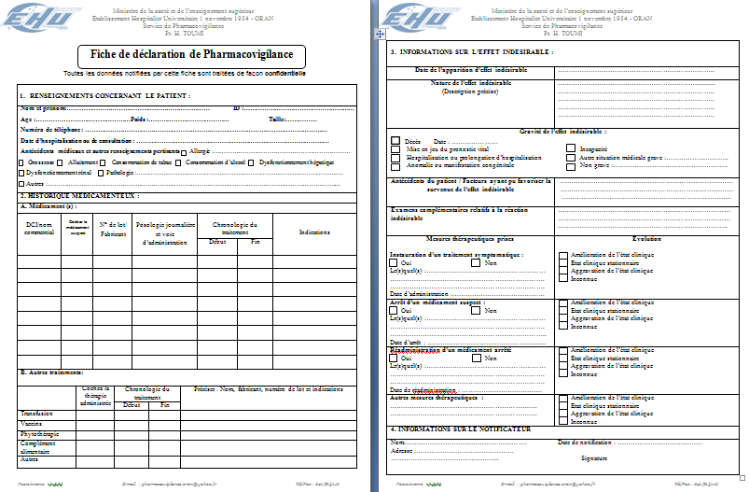
EFFET INDÉSIRABLE
PATIENT
Historique médicamenteux
Déclarant

Slide 14
ETUDE DE LA PHARMACOVIGILANCE
_{Données}
EI
_{Recueil}
_{Validation}
=
Imputabilité

Slide 15

Méthodes d’imputabilité

Slide 16
Méthodes d’imputabilité
_{Définition de}
_{l’Imputabilité}
On entend par ce terme, la probabilité pour qu’il existe une relation de cause à effet entre l’administration médicamenteuse et l’effet indésirable, et si la réponse est positive, le degré de responsabilité du médicament.
Etude du rôle pour chaque médicament pris par un patient en utilisant une méthode d'imputation

Slide 17
Méthodes d’imputabilité
ÉLÉMENTS À PRENDRE EN
CONSIDÉRATION
Physiopathologie de la maladie
Les différentes étiologies de cette maladie
Le mécanisme d’action du médicament
Les données pharmacocinétiques du médicament.
Les critères chronologiques

Slide 18
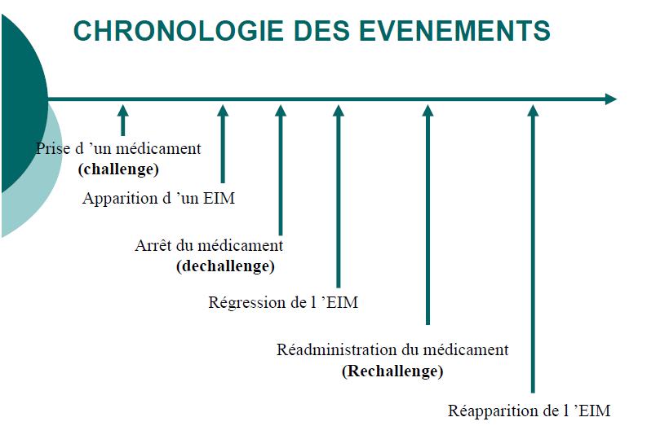
Méthodes d’imputabilité

Slide 19
Méthodes d’imputabilité
BIBLIOGRAPHIE
n’est pas un critère de diagnostic
La description de cas semblables dans la littérature
ne signifie pas que pour le cas présent il s’agit
d’un EIM
L’absence de description de cas semblables dans
la littérature ne signifie pas qu’il ne s’agit pas d’un
EIM

Slide 20
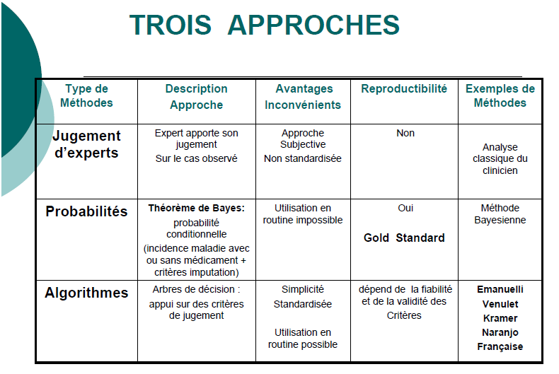
Méthodes d’imputabilité

Slide 21
La méthode Française
Méthodes d’imputabilité
La méthode française d’imputabilité fait partie des premières méthodes d’imputabilité, initialement publiée en 1978, elle a été actualisée en 1985, puis réactualisée en 2011.
C’est une méthode algorithmique qui repose sur l’évaluation de sept critères répartis en trois groupes (Chronologique, Sémiologique, Bibliographique).
Ajout d’un score d’informativité pour chaque médicament

Slide 22
La méthode Française
Méthodes d’imputabilité
Méthode française d’imputabilité conduit à :
– une gradation l’imputabilité intrinsèque basée sur l’étude du cas, la notification
– une gradation de l’imputabilité extrinsèque basée sur les connaissances externes aux cas (bibliographie ++)
– une gradation du niveau d’information des données disponibles = niveau d’informativité

Slide 23
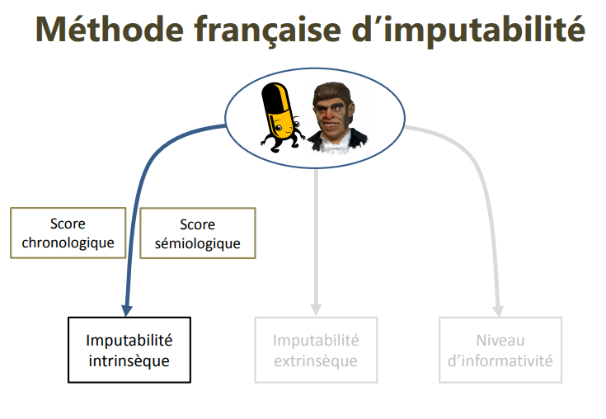

Slide 24
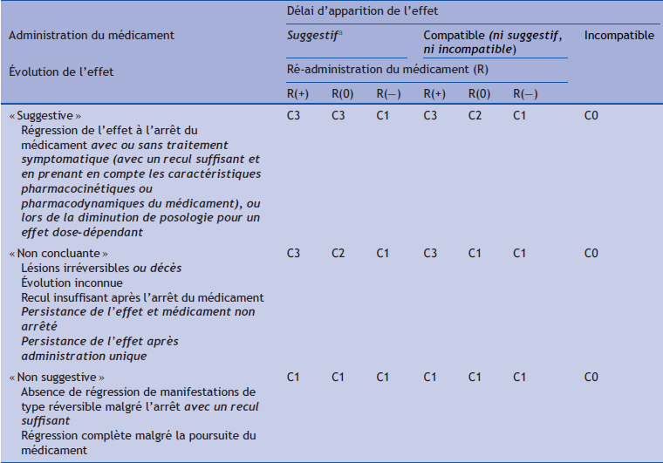
Pour certains cadres nosologiques, les délais établis de façon consensuelle ou identifiés lors d’études épidémiologiques sont utiles
Réaction anaphylactique « immédiatement » après l’injection intraveineuse du médicament
- le médicament est introduit après la survenue de l’effet
– un cancer diagnostiquésquelques jours après l’introduction du médicament.
L’effet ou un effet de même cadre clinique/physiopathologique, récidive quand le médicament ou le même principe actif est réadministré après avoir été arrêté ou diminué, quelle que soit la posologie et la voie d’administration, y compris lors d’un test de provocation orale
L’effet ne récidive pas lorsque le médicament est réadministré dans les mêmes conditions (posologie, voie d’administration) et le même contexte clinique.
Par exemple, absence de récidive de l’effet ou de survenue d’un effet de même cadre clinique/physiopathologique après réadministration à posologie plus faible ou par une autre voie d’administration ou lorsque le contexte clinique est différent (ex. insuffisance rénale...). L’absence de réadministration rend de fait l’évaluation de ce critère sans objet.

Slide 25
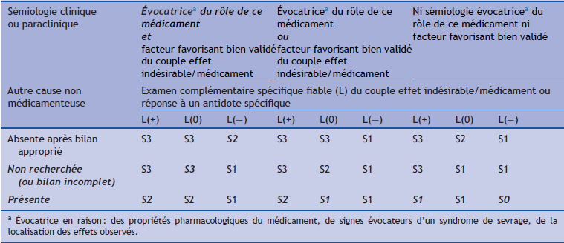
- De la localisation des effets observés, par exemple réaction au point d’injection ou sur la zone d’application ;
– Des propriétés pharmacologiques du médicament, par exemple, bradycardie sous bêtabloquants, syndrome hémorragique sous anti-vitamine K
– Des signes évocateurs d’un syndrome de sevrage,
- D’un état pathologique, tel qu’un éthylisme chronique favorisant la toxicité hépatique du paracétamol;
De particularités pharmacocinétiques telles qu’une insuffisance rénale favorisant un surdosage pour un médicament à élimination rénale prédominante ;
– De particularités pharmacogénétiques
- D’une interaction pharmacodynamique ou pharmacocinétique
Mise en évidence d’une concentration élevée du médicament dans un liquide biologique (sang, urine, liquide céphalorachidien ...) en relation avec des signes évocateurs de surdosage ;
– Résultat reflétant un effet pharmacodynamique exagéré, tel qu’un international normalized ratio (INR) élevé sous antivitamine K ;
– Positivité de tests cutanés spécifiques (prick tests, intradermoréaction, patch tests, photo-patch tests) adaptés au tableau clinique, selon des protocoles validés ;
– Réponse positive à l’administration de flumazénil lors d’un surdosage aux benzodiazépines, à l’administration de naloxone lors d’un surdosage aux opiacés

Slide 26
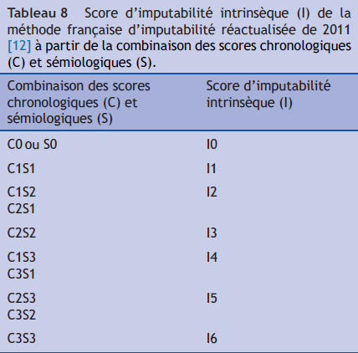

Slide 27
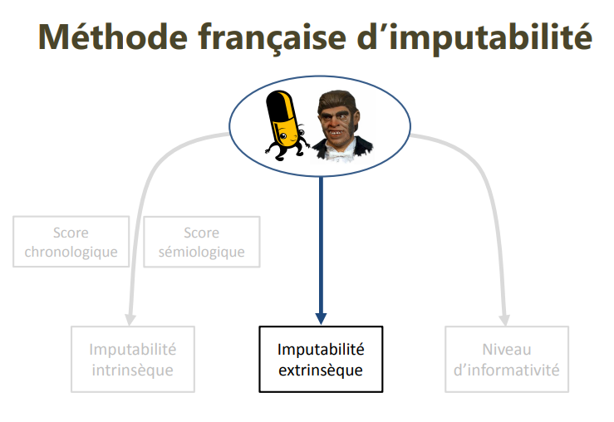

Slide 28
Imputabilité Extrinsèque
Score bibliographique à 4 modalités
•B4 - effet attendu : effet dont la nature, la gravité, l’intensité et l’évolution correspondent aux informations décrites dans le RCP
•B3 - effet référencé ou largement publié avec ce médicament dans des ouvrages de référence (Martindale : the extra pharmacopoeia, Meyler’s side effects of drugs) et/ou des bases bibliographiques (Embase, Excerpta Medica, Medline . . .)
•B2 - effet publié une ou deux fois dans un journal scientifique ou dans une base de données (avec une sémiologie relativement différente ou publié avec un autre médicament de la même classe pharmacologique et/ou chimique ou données purement expérimentales)
•B1 - effet non publié conformément aux définitions de B3 ou B2

Slide 29
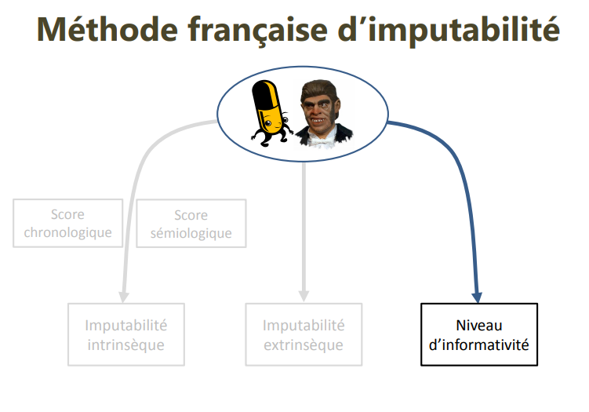

Slide 30
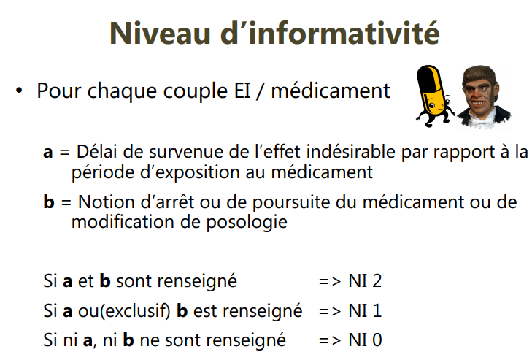

Slide 31
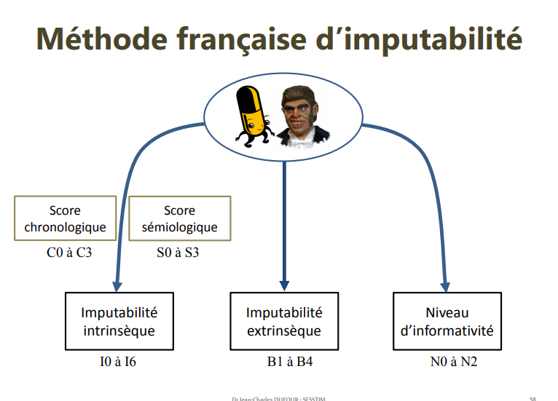

Slide 32
Etude d’un cas clinique

Slide 33
Cas clinique
Un garçon de 7 ans a de la fièvre depuis 5 jours. Il y a deux jours, une éruption a débuté sur son thorax avec des macules qui sont douloureuses et depuis hier des bulles se sont développées sur son visage et deviennent confluentes avec des zones de détachement de l’épiderme. Cet enfant souffre d’un syndrome de Steven- Johnson
Il reçoit depuis 2 semaines, un traitement à base de carbamazépine.
Prise en charge:
• Arrêt immédiat de tous médicaments potentiellement responsables
• traitement de soutien
Cet enfant a guéri sans aucune séquelle.
Il n’existe pas d’autres causes non médicamenteuses.
Evaluer l’imputabilité du médicament administré dans l’apparition de l’effet indésirable.

Slide 34
Cas clinique
Le délai de survenue est de 4 à 28 jours après l’introduction de novo du médicament en cause.
Pathogénèse
• Hypersensibilité à certains médicaments
• Des facteurs génétiques sont associés à cette hypersensibilité aux médicaments
• Infection par le virus VIH: incidence 1000 fois plus élevée
• Infection par le mycoplasme et le virus de l’herpes peuvent être responsables d’un syndrome de Stevens-johnson chez les enfants sans exposition à des médicaments

Slide 35
Cas n° 1

Slide 36
Cas n° 1

Slide 37
Cas clinique

Slide 38
Cas clinique
2. Imputabilité Extrinsèque
Score bibliographique à 4 modalités
•B4 - effet attendu : effet dont la nature, la gravité, l’intensité et l’évolution correspondent aux informations décrites dans le RCP
•B3 - effet référencé ou largement publié avec ce médicament dans des ouvrages de référence (Martindale : the extra pharmacopoeia, Meyler’s side effects of drugs) et/ou des bases bibliographiques (Embase, Excerpta Medica, Medline . . .)
•B2 - effet publié une ou deux fois dans un journal scientifique ou dans une base de données (avec une sémiologie relativement différente ou publié avec un autre médicament de la même classe pharmacologique et/ou chimique ou données purement expérimentales)
•B1 - effet non publié conformément aux définitions de B3 ou B2 [4]

Slide 39

CONCLUSION
La pharmacovigilance reste une responsabilité partagée entre tous les acteurs du système de santé dans une ambiance de confiance, confidentialité, de concertation et de synergie.
La pharmacovigilance n’est pas un organisme de soins des EIM, ni une administration de réglementation du médicament destinée à coincer les professionnels de santé, ou le médicament.
Son objectif majeur est la sécurité du patient lors de l’utilisation des produits de santé.

Slide 40
“Mourir d’une maladie est parfois
inévitable mais mourir des effets
indésirables est inacceptable".
Dr Vladimir Lepakhin

